Slide 1

Presentación practica profesionalizante 2

Slide 2
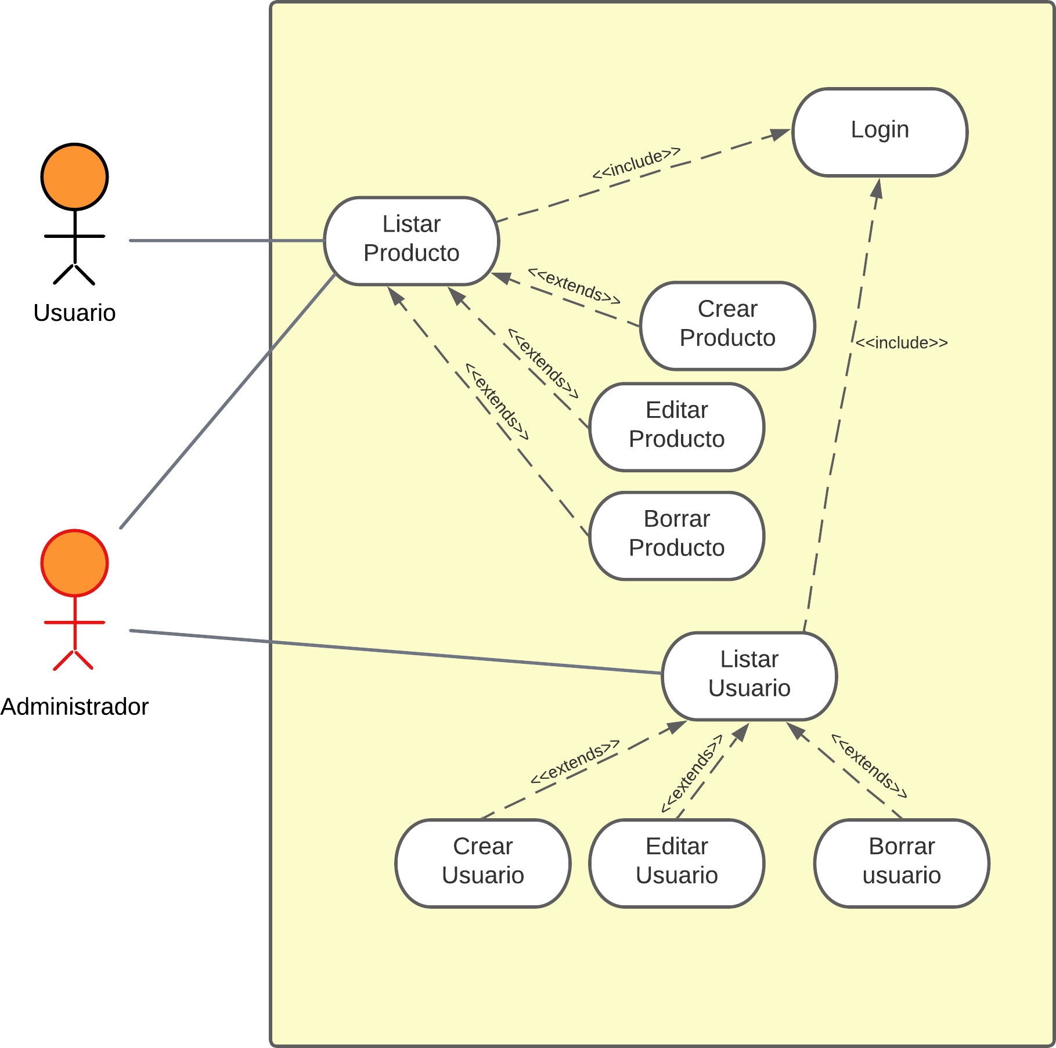
DIAGRAMA DE CASOS DE USOS

Slide 3
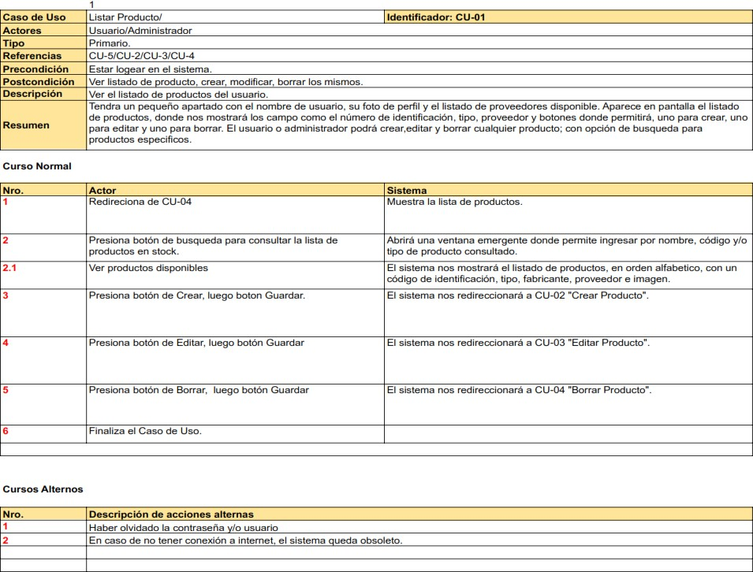
Planillas de casos de uso

Slide 4
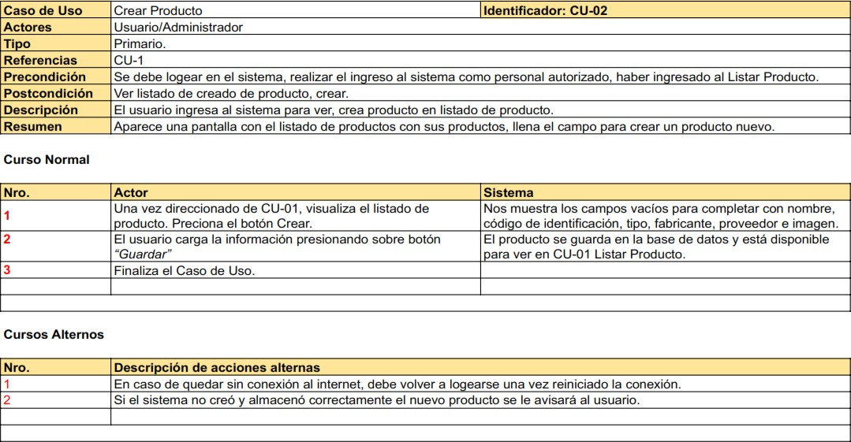
Planillas de casos de uso

Slide 5
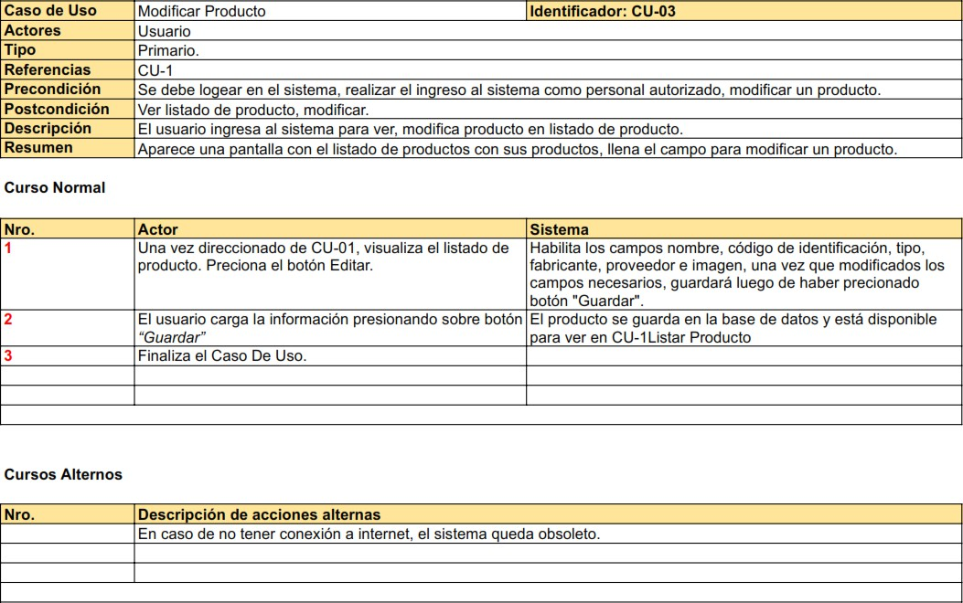
Planillas de casos de uso

Slide 6
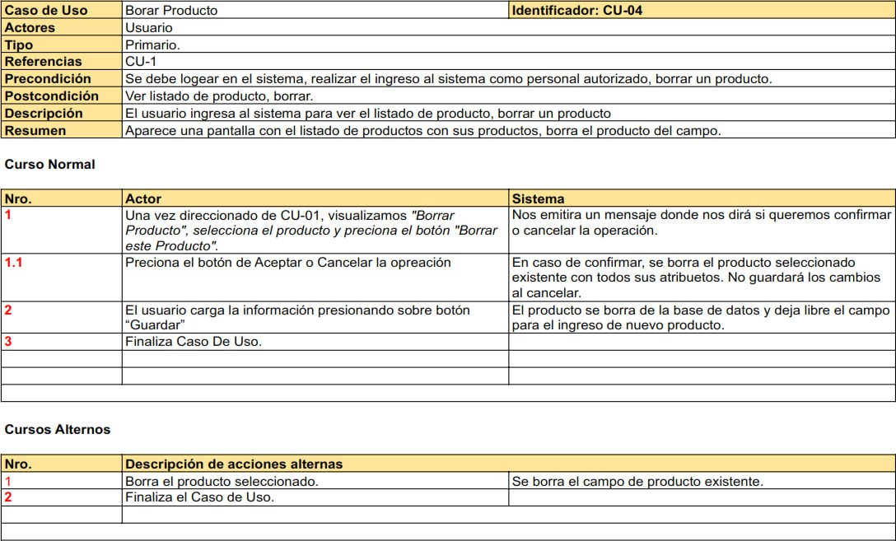
Planillas de casos de uso

Slide 7
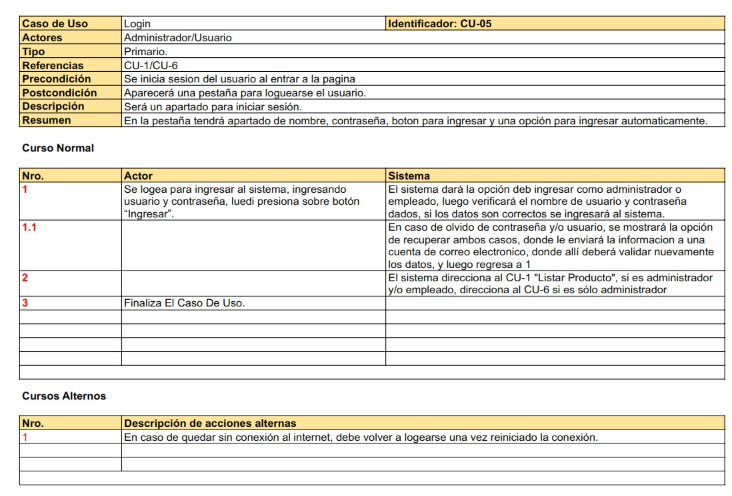
Planillas de casos de uso

Slide 8
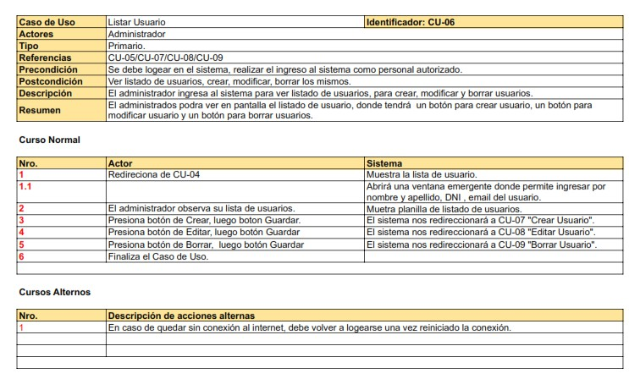

Planillas de casos de uso

Slide 9
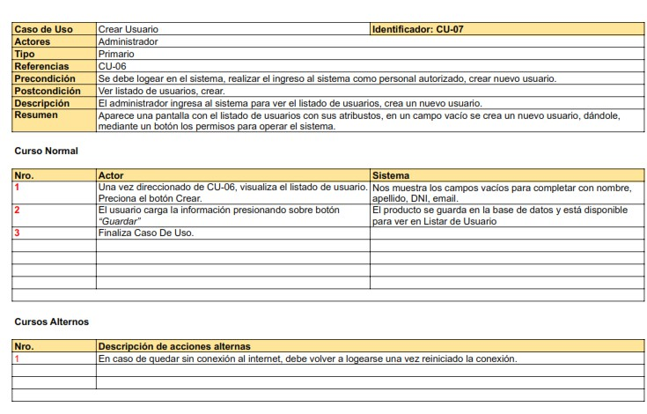
Planillas de casos de uso

Slide 10
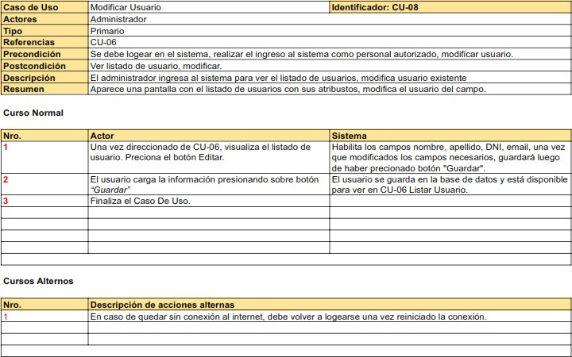
Planillas de casos de uso

Slide 11
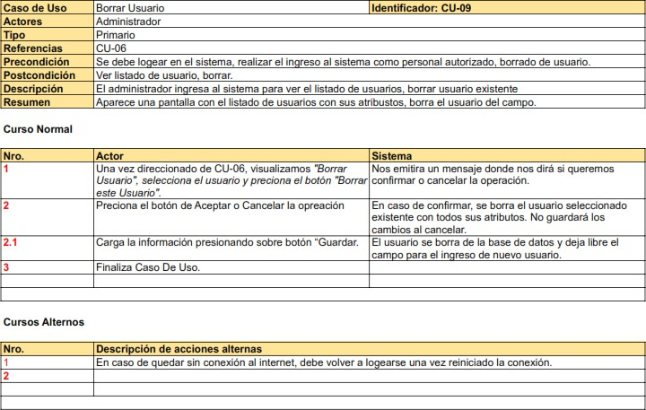
Planillas de casos de uso

Slide 12
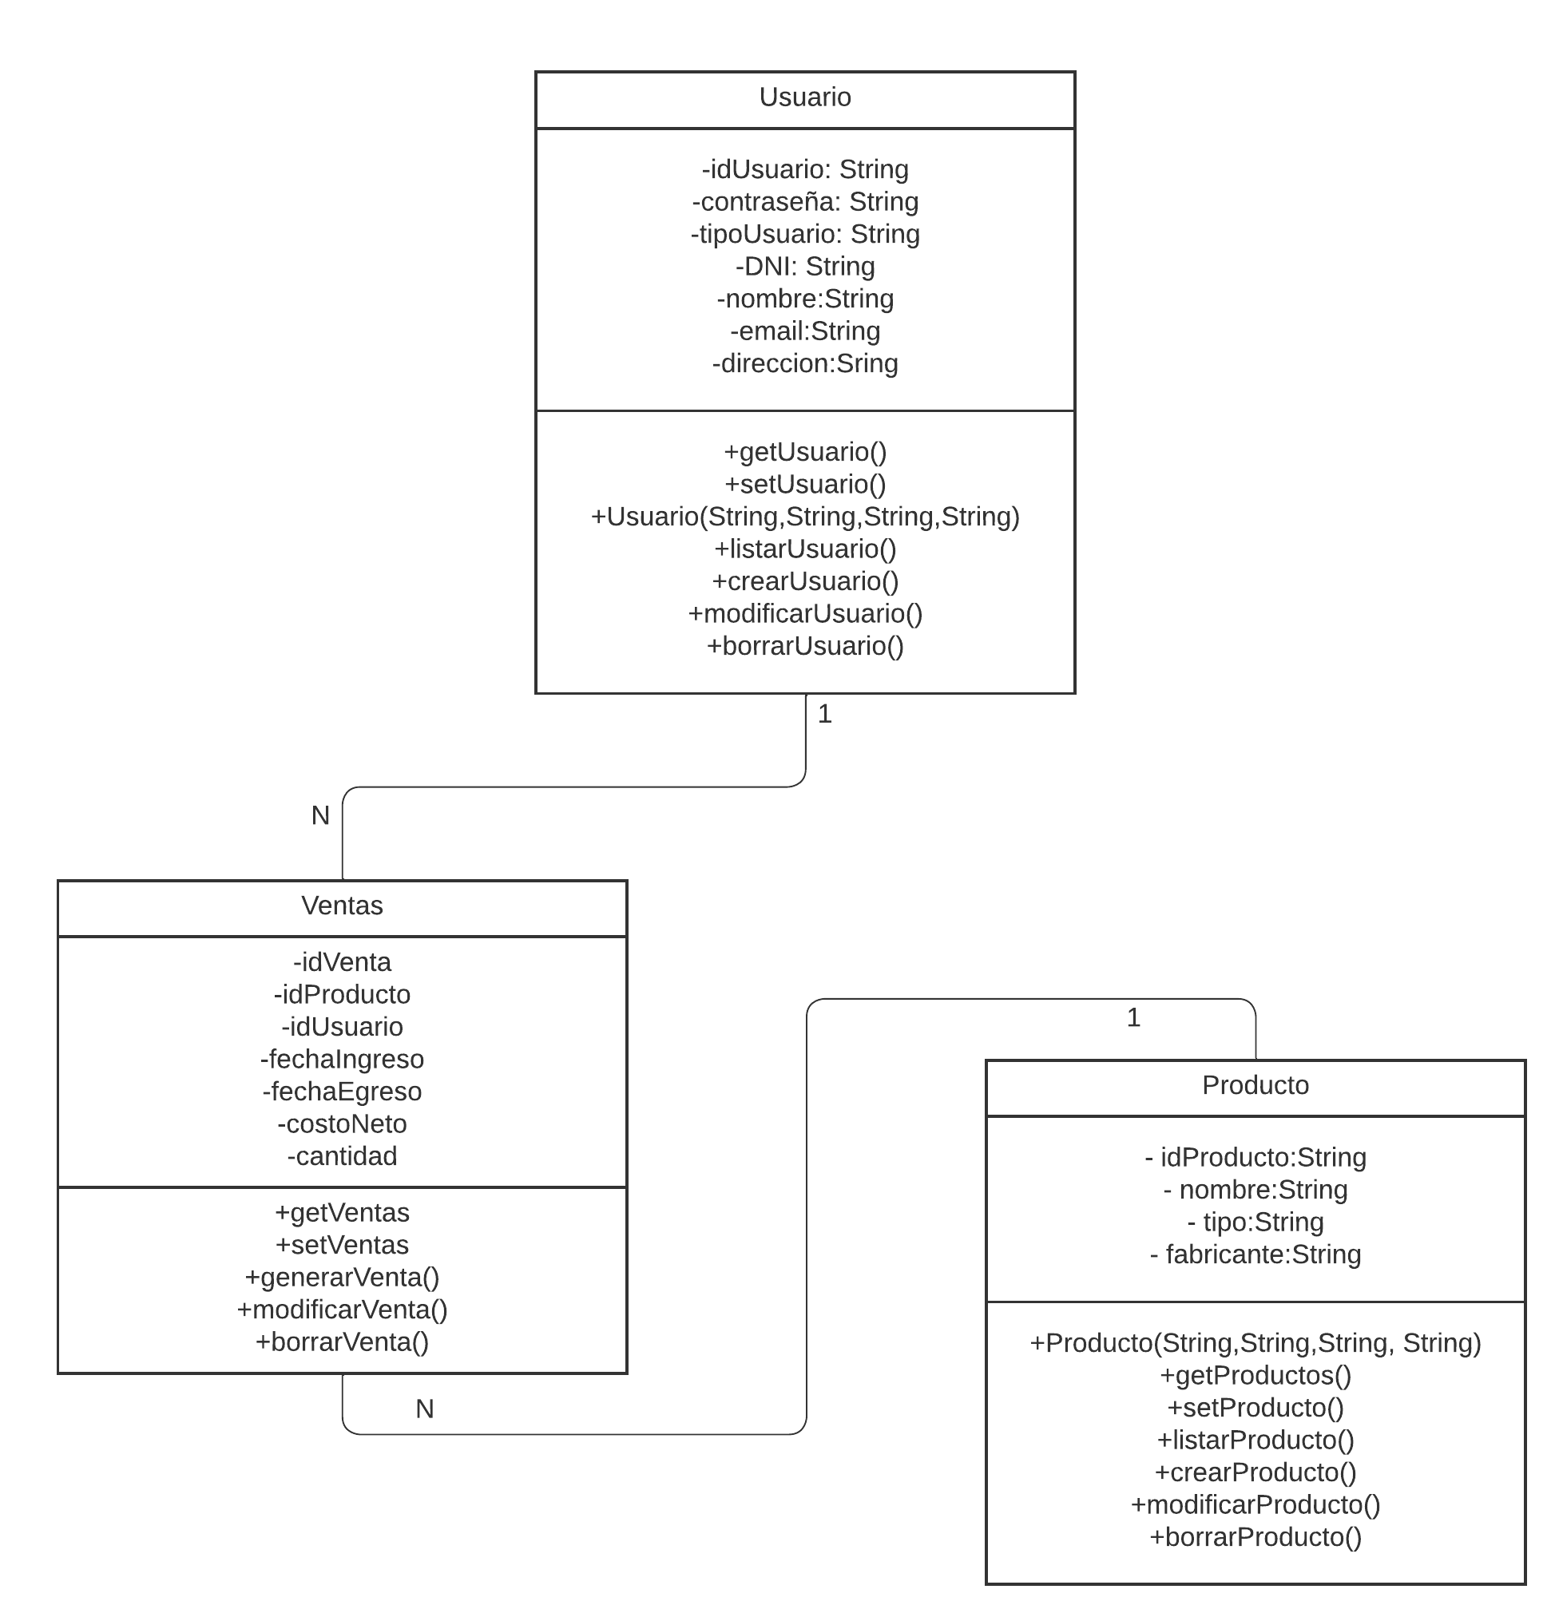
DIAGRAMA DE CLASES

Slide 13
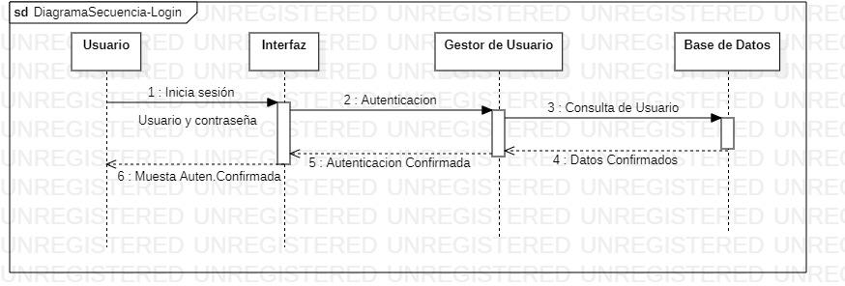
Diagrama de secuencia

Slide 14
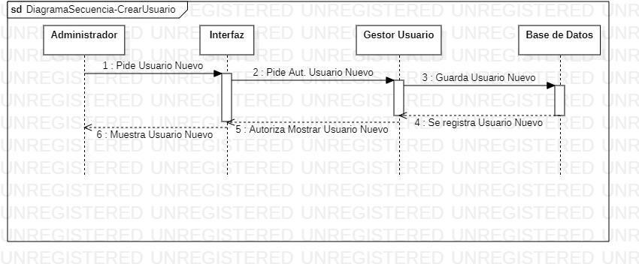
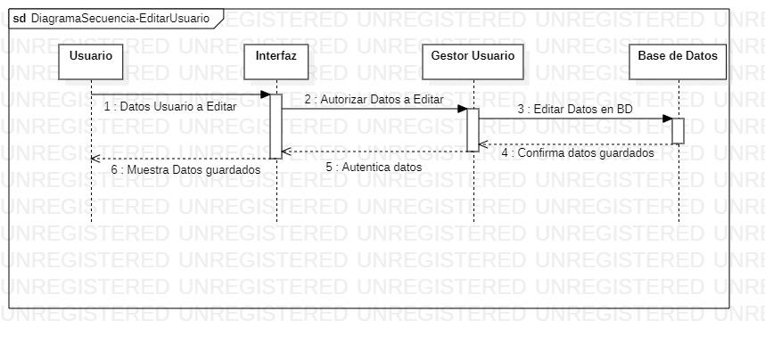
Diagrama de secuencia
15

Slide 15
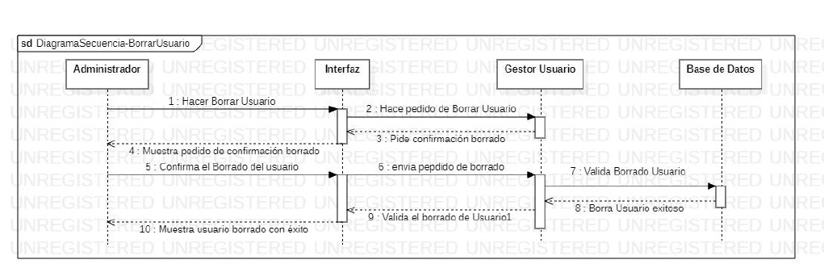
Diagrama de secuencia

Slide 16
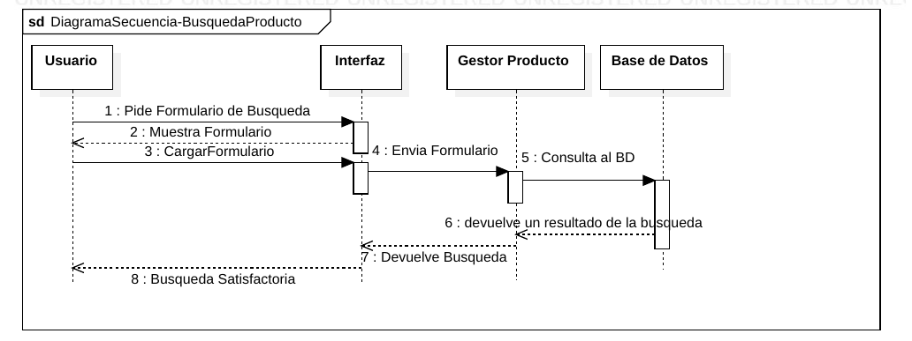
Diagrama de secuencia

Slide 17
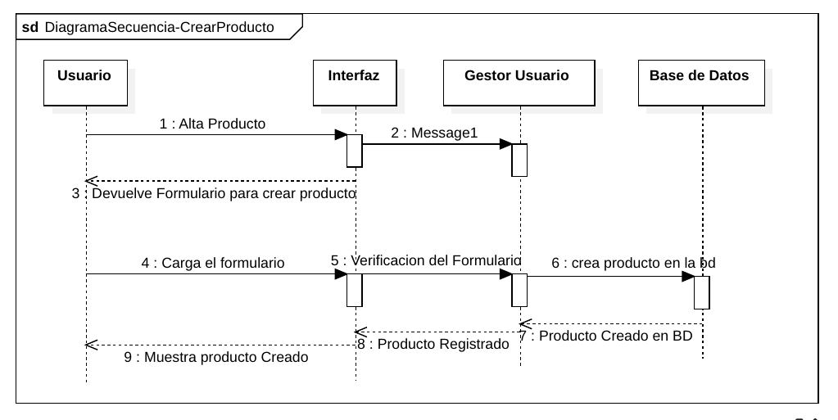
Diagrama de secuencia

Slide 18
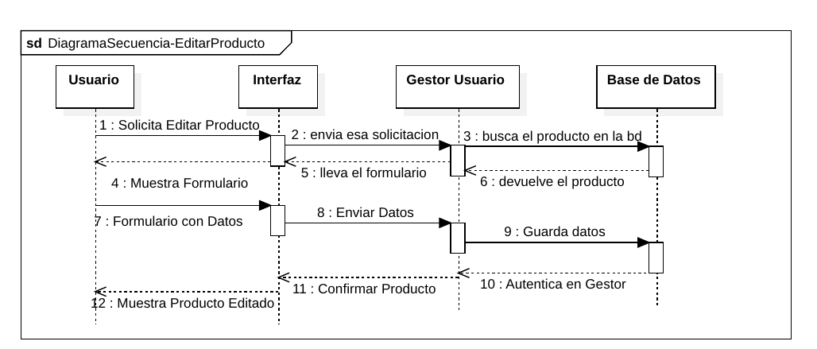
Diagrama de secuencia

Slide 19
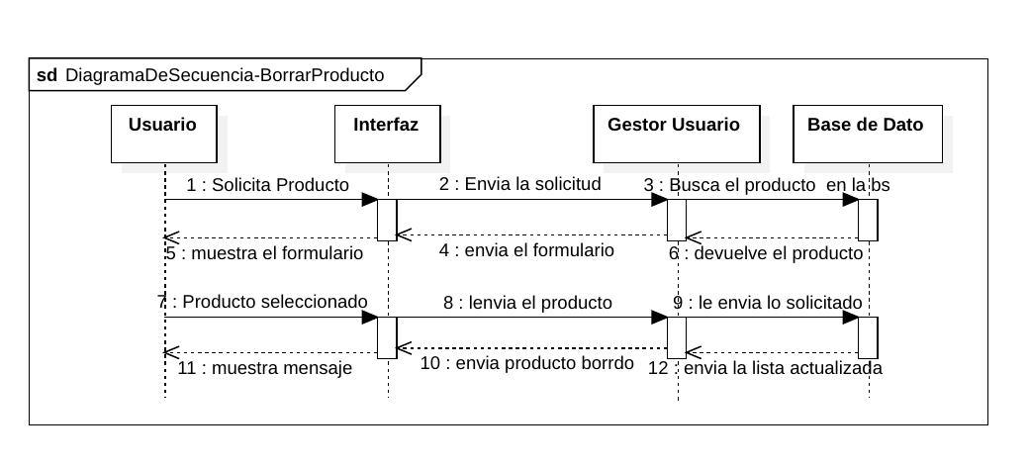
Diagrama de secuencia

Slide 20
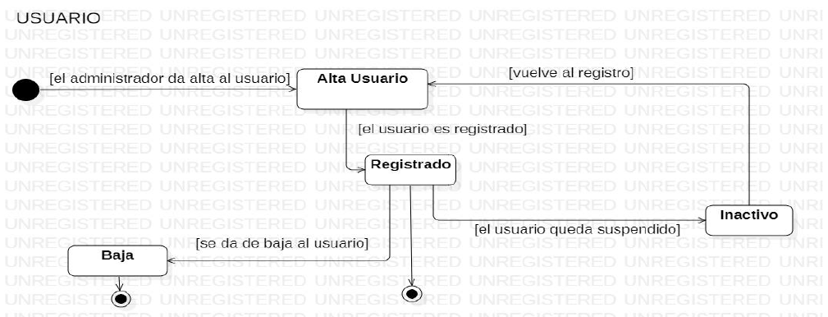
Diagrama de estado

Slide 21
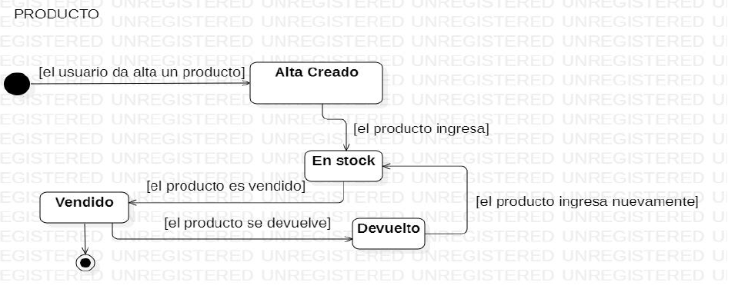
Diagrama de estado

Slide 22
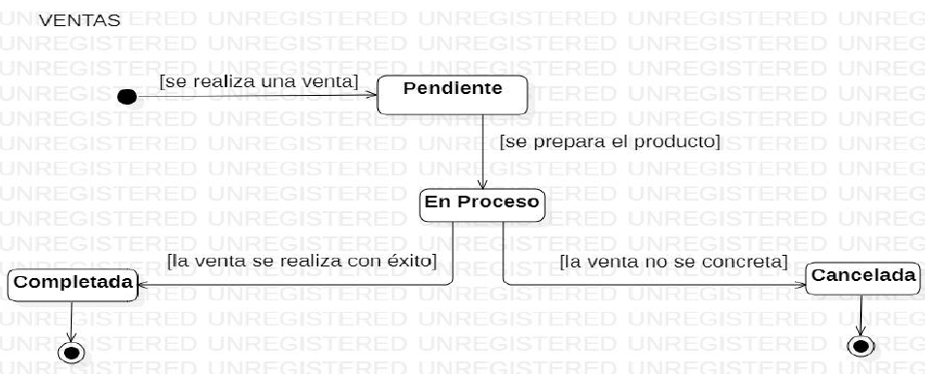
Diagrama de estado

Slide 23
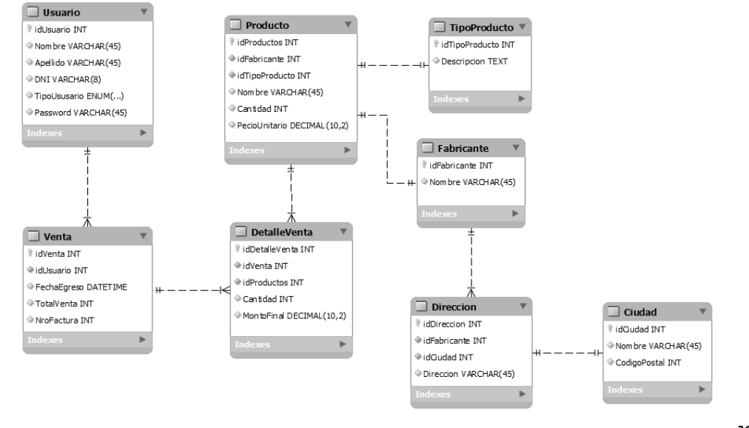
Diagrama relacional

Slide 24
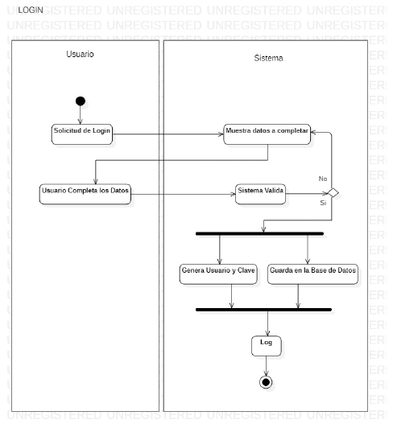
Diagrama de actividad

Slide 25
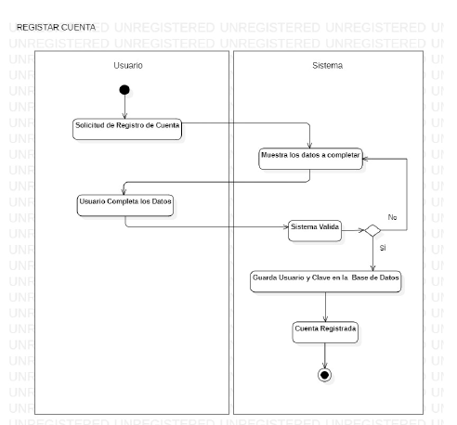
Diagrama de actividad

Slide 26
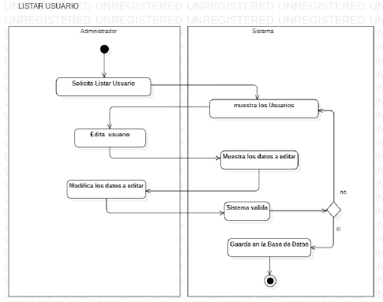
Diagrama de actividad

Slide 27
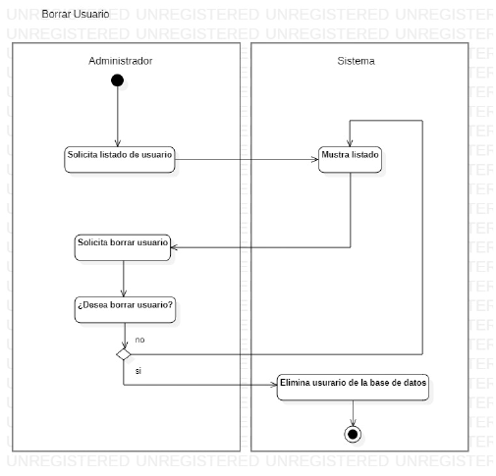
Diagrama de actividad

Slide 28
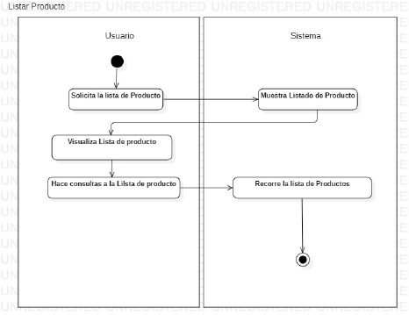
Diagrama de actividad

Slide 29
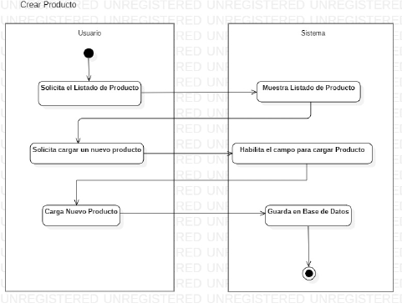
Diagrama de actividad

Slide 30
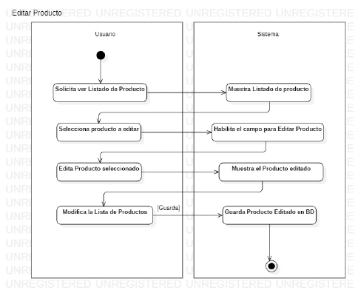
Diagrama de actividad

Slide 31
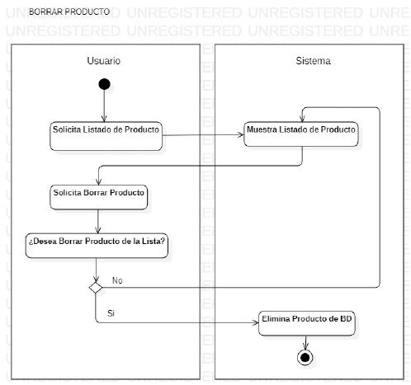
Diagrama de actividad

